Slide 1

机器视觉课设答辩
课题1——小组6
答辩人：王福栋 梁思奇

Slide 2
目
录
1
概述
2
算法设计
3
实验结果
4
思考、体会与建议

Slide 3
01
概述

Slide 4
概述——代码工作
代码框架
01
由于课程提供的4层NCC代码框架存在使用和编译的部分问题，我们从头设计了一套代码以实现8层NCC模板匹配
02
03
亚像素精度
金字塔优化
根据课程所学内容，进行了亚像素精度模板匹配点的计算
对于上层金字塔与下层之间结果的传播，进行了一些优化。

Slide 5
02
算法设计

Slide 6
算法流程
递归至最下层
计算结束
上层结果传递给下层时寻找NCC局部最大值
从最高层开始
递归匹配
计算亚像素精度点
构建多层NCC模板

Slide 7
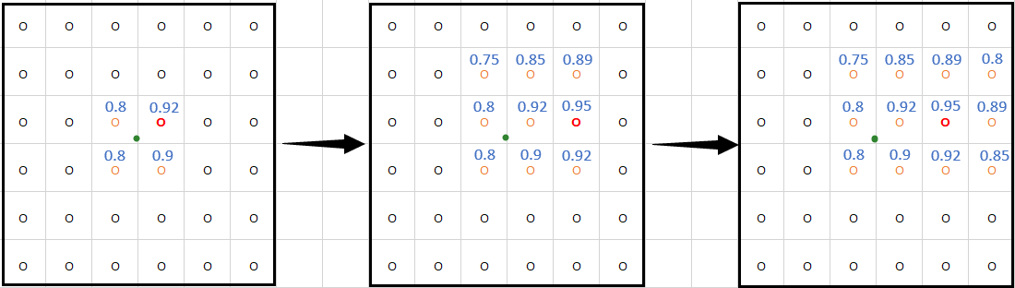
搜索NCC局部最大值
对于下一层的图片，从上一层结果来计算该层临近的四个像素，并以这四个像素开始，计算搜索周围8邻域内NCC最大值所在位置

Slide 8
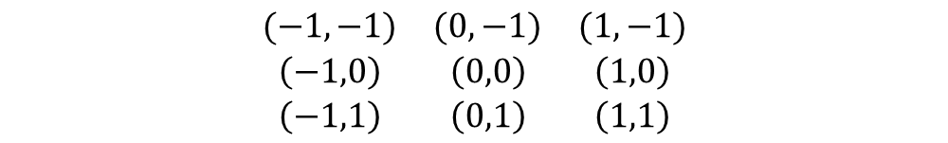
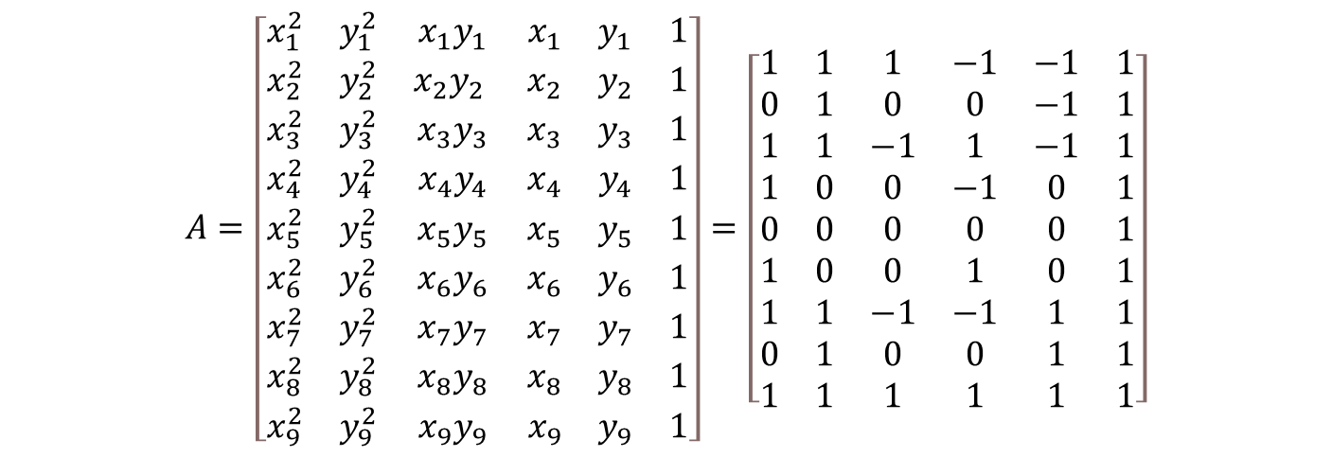
计算亚像素精度
采用偏移坐标，固定亚像素计算矩阵，降低运算量和代码复杂度
$$A=\left[\begin{matrix}x_{1}^{2} & y_{1}^{2} & x_{1}y_{1} & x_{1} & y_{1} & 1 \\ x_{2}^{2} & y_{2}^{2} & x_{2}y_{2} & x_{2} & y_{2} & 1 \\ x_{3}^{2} & y_{3}^{2} & x_{3}y_{3} & x_{3} & y_{3} & 1 \\ x_{4}^{2} & y_{4}^{2} & x_{4}y_{4} & x_{4} & y_{4} & 1 \\ x_{5}^{2} & y_{5}^{2} & x_{5}y_{5} & x_{5} & y_{5} & 1 \\ x_{6}^{2} & y_{6}^{2} & x_{6}y_{6} & x_{6} & y_{6} & 1 \\ x_{7}^{2} & y_{7}^{2} & x_{7}y_{7} & x_{7} & y_{7} & 1 \\ x_{8}^{2} & y_{8}^{2} & x_{8}y_{8} & x_{8} & y_{8} & 1 \\ x_{9}^{2} & y_{9}^{2} & x_{9}y_{9} & x_{9} & y_{9} & 1\end{matrix}\right]=\left[\begin{matrix}1 & 1 & 1 & −1 & −1 & 1 \\ 0 & 1 & 0 & 0 & −1 & 1 \\ 1 & 1 & −1 & 1 & −1 & 1 \\ 1 & 0 & 0 & −1 & 0 & 1 \\ 0 & 0 & 0 & 0 & 0 & 1 \\ 1 & 0 & 0 & 1 & 0 & 1 \\ 1 & 1 & −1 & −1 & 1 & 1 \\ 0 & 1 & 0 & 0 & 1 & 1 \\ 1 & 1 & 1 & 1 & 1 & 1\end{matrix}\right]$$
$$\begin{matrix}(−1,−1) & (0,−1) & (1,−1) \\ \left(−1,0\right) & \left(0,0\right) & \left(1,0\right) \\ \left(−1,1\right) & \left(0,1\right) & \left(1,1\right)\end{matrix}$$

Slide 9
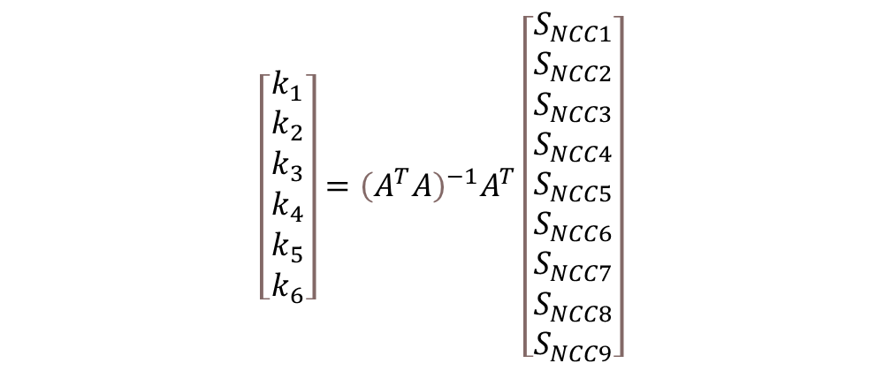
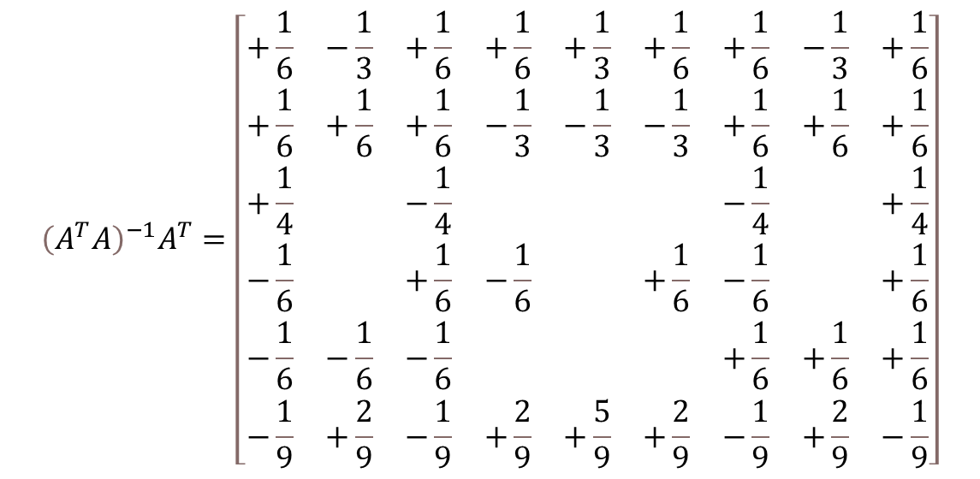
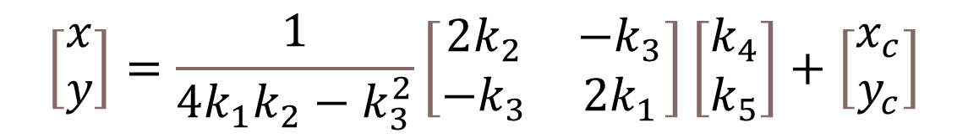
计算亚像素精度
$${\left(A^{T}A\right)}^{−1}A^{T}=\left[\begin{matrix}+\frac{1}{6} & −\frac{1}{3} & +\frac{1}{6} & +\frac{1}{6} & +\frac{1}{3} & +\frac{1}{6} & +\frac{1}{6} & −\frac{1}{3} & +\frac{1}{6} \\ +\frac{1}{6} & +\frac{1}{6} & +\frac{1}{6} & −\frac{1}{3} & −\frac{1}{3} & −\frac{1}{3} & +\frac{1}{6} & +\frac{1}{6} & +\frac{1}{6} \\ +\frac{1}{4} & & −\frac{1}{4} & & & & −\frac{1}{4} & & +\frac{1}{4} \\ −\frac{1}{6} & & +\frac{1}{6} & −\frac{1}{6} & & +\frac{1}{6} & −\frac{1}{6} & & +\frac{1}{6} \\ −\frac{1}{6} & −\frac{1}{6} & −\frac{1}{6} & & & & +\frac{1}{6} & +\frac{1}{6} & +\frac{1}{6} \\ −\frac{1}{9} & +\frac{2}{9} & −\frac{1}{9} & +\frac{2}{9} & +\frac{5}{9} & +\frac{2}{9} & −\frac{1}{9} & +\frac{2}{9} & −\frac{1}{9}\end{matrix}\right]$$
$$\left[\begin{matrix}k_{1} \\ k_{2} \\ k_{3} \\ k_{4} \\ k_{5} \\ k_{6}\end{matrix}\right]={\left(A^{T}A\right)}^{−1}A^{T}\left[\begin{matrix}S_{NCC1} \\ S_{NCC2} \\ S_{NCC3} \\ S_{NCC4} \\ S_{NCC5} \\ S_{NCC6} \\ S_{NCC7} \\ S_{NCC8} \\ S_{NCC9}\end{matrix}\right]$$
$$\left[\begin{matrix}x \\ y\end{matrix}\right]=\frac{1}{4k_{1}k_{2}−k_{3}^{2}}\left[\begin{matrix}2k_{2} & −k_{3} \\ −k_{3} & 2k_{1}\end{matrix}\right]\left[\begin{matrix}k_{4} \\ k_{5}\end{matrix}\right]+\left[\begin{matrix}x_{c} \\ y_{c}\end{matrix}\right]$$
求得亚像素精度坐标

Slide 10
03
实验结果

Slide 11
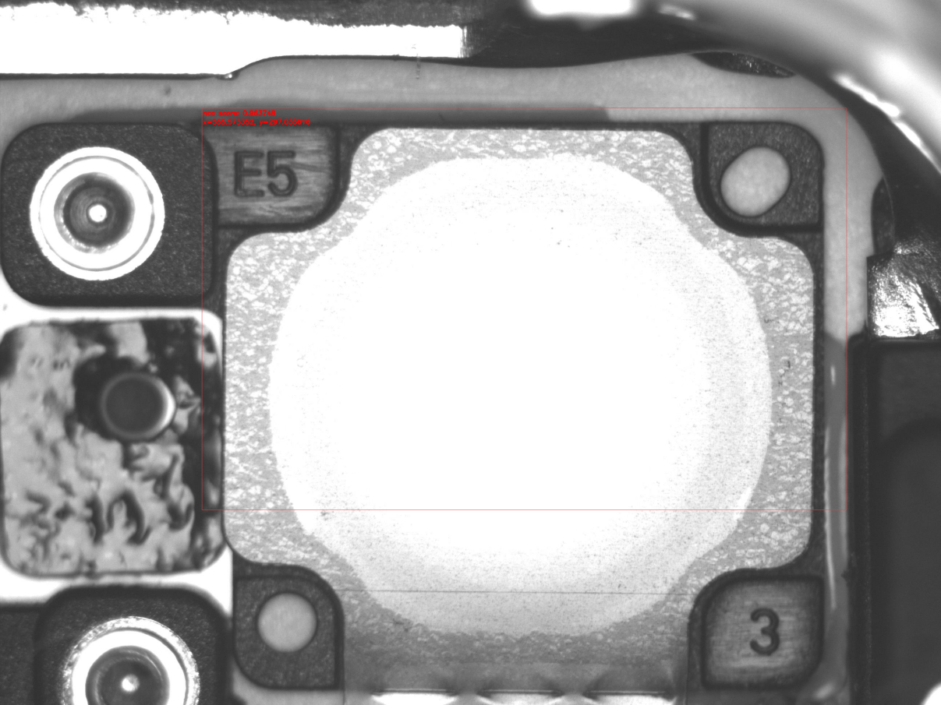
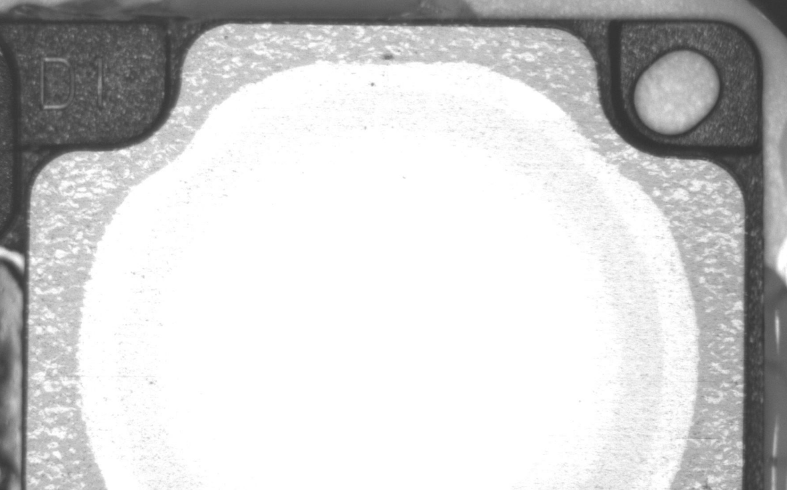
实验结果
匹配结果之一
采用模板如下

Slide 12
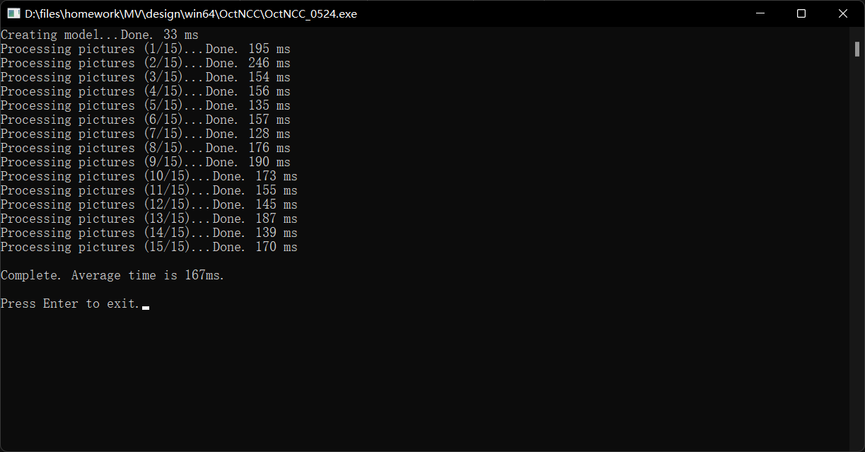
实验结果
8层NCC模板匹配计算速度较快 大部分情况能在200ms内计算出结果

Slide 13
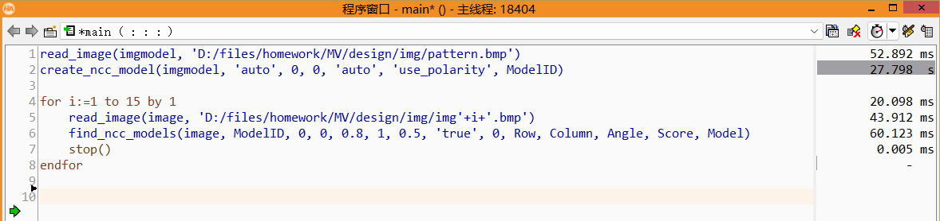
实验结果
与Halcon计算速度对比

Slide 14
04
一些思考

Slide 15
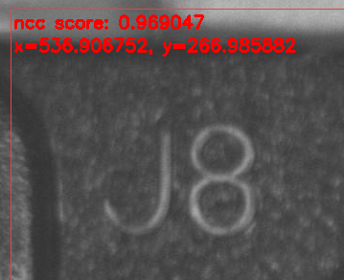

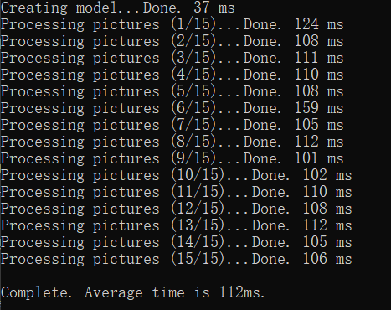
思考、体会与建议
此次课程设计，巩固了我们写算法的能力，让我们了解到了不少优化手法。
此外，在设计过程中，我们注意到了一种化简方法：
由于在构建金字塔时，我们使用了3x3的高斯核，所以在向下层计算时，通过上一层估计的极点坐标值与实际极点坐标值之间相差大概率在1.6个像素以内，从而可以根据这前后1.6的范围，简化ROI的移动规则，以减少NCC值的计算次数
实现得到的算法比起上面所述的算法平均节约了四分之一的时间，而且最终结果仅在亚像素精度上有些许差异。

Slide 16
演示完毕 谢谢指导
答辩人：王福栋 梁思奇

